Slide 1
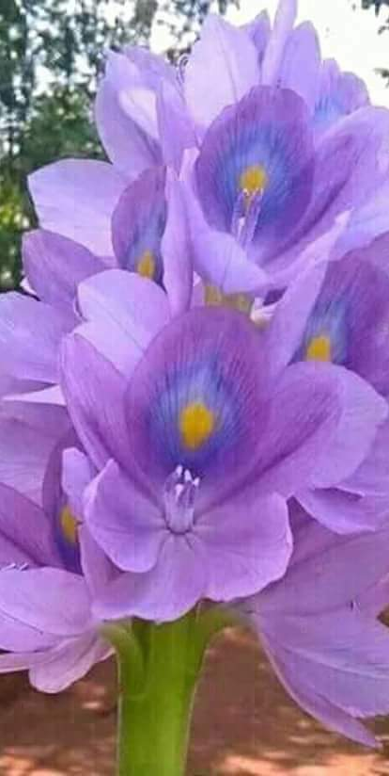
আজকের ক্লাসে উপস্থিত সকলকে
শুভেচ্ছা
ও
অভিনন্দন

Slide 2
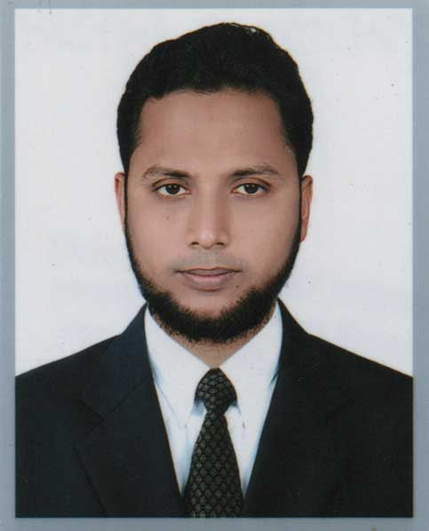
পরিচিতি
মোরশেদ আলম
সহকারী শিক্ষক
আলেকজান্ডার পাইলট বালিকা উচ্চ বিদ্যালয়
রামগতি, লক্ষ্মীপুর।

Slide 3
শ্রেণি : ৯ম
বিষয় : ফিন্যান্স এন্ড ব্যাংকিং
অধ্যায় : ১১
সময় : ৪০ মিনিট
তারিখ : ১৮/০২/২০২০

Slide 4
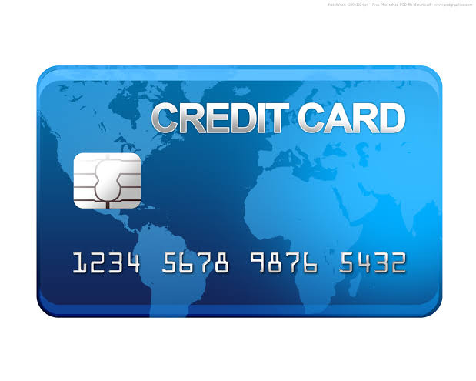
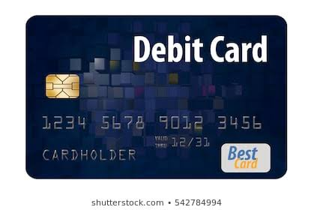
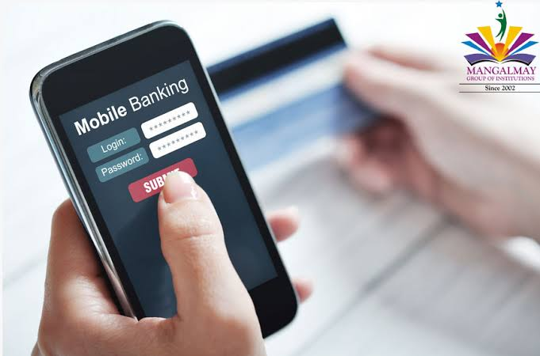
সোনালী ব্যাংক
জনতা ব্যাংক
গ্রমীন ব্যাংক
ডাচ বাংলা ব্যাংক

Slide 5
ইলেকট্রনিক ব্যাংকিং এর বিভিন্ন পণ্য ও সেবা
এটিএম
ফোন ব্যাংকিং
ডেবিট কার্ড ও ক্রেডিট কার্ড
ইলেকট্রনিক ব্যাংকিং সেবার কিছু পণ্য
এনি ব্রাঞ্চ ব্যাংকিং
এসএমএস ব্যাংকিং
ইন্টারনেট ব্যাংকিং

Slide 6
এই পাঠ শেষে শিক্ষার্থীরা.........
১। ইলেকট্রনিক ব্যাংকিং পণ্য কী তা বলতে পারবে।
২। ইলেকট্রনিক ব্যাংকিং এর বিভিন্ন সেবা সম্পর্কে আলোচনা করতে পারবে।
৩। ইলেকট্রনিক ব্যাংকিং এর বিভিন্ন পণ্য ও সেবার অবদান মূল্যায়ন করতে পারবে।

Slide 7
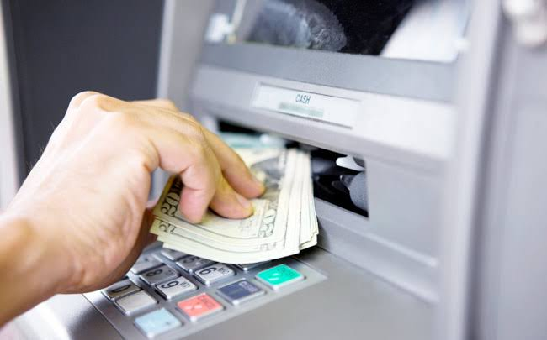
যে সকল ইলেকট্রনিক ডিভাইস ব্যবহার করে ব্যাংকিং লেনদেন সম্পন্ন করা হয় তাকে ইলেকট্রনিক ব্যাংকিং পণ্য বলে।

Slide 8
ডেবিট কার্ড
ক্রেডিট কার্ড
এটা একধরনের ইলেকট্রনিক প্লাস্টিক কার্ড, যা ব্যাংক তার গ্রাহকের জন্য ইস্যু করে থাকে। এই কার্ডের মাধ্যমে নগদ টাকা ছাড়াই গ্রাহক কেনা-কাটা করতে পারে এবং প্রয়োজনে এটিএম মেশিন থেকে নগদ টাকা উত্তোলন করতে পারে।

Slide 9
ফোন ব্যাংকিং
এসএমএস ব্যাংকিং
মোবাইল ব্যাংকিং এর মাধ্যমে আমরা কোন একজন এজেন্ট এর কাছ থেকে মোবাইল ব্যবহার করে টাকা তুলতে পারি।
মোবাইল এসএমএসের মাধ্যমে বিভিন্ন ব্যাংকিং সেবা প্রদান করাকে এসএমএস ব্যাংকিং বলে।

Slide 10
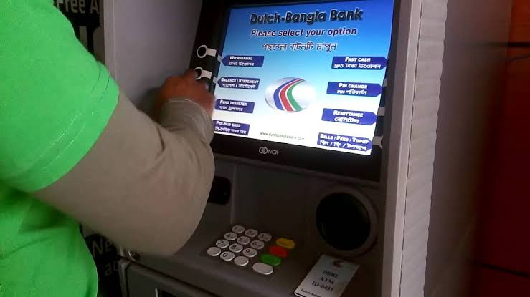
এটিএম একধরনের ইলেকট্রনিক যন্ত্র, যার মাধ্যমে গ্রাহক ব্যংকের কর্মচারীর উপস্থিতি ছাড়া প্রাথমিক কিছু লেনদেন করতে পারে।

Slide 11
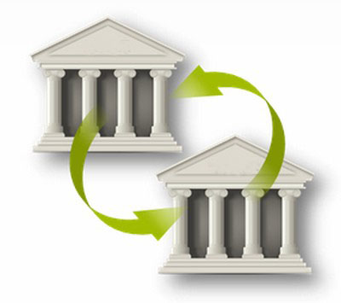
এনি
জনতা ব্যাংক
জনতা ব্যাংক
জনতা ব্যাংক
এনি ব্রাঞ্চ ব্যাংকিং
একটি শাখায় হিসাব খুলে দেশের অন্য যেকোনো শাখায় তার লেনদেন করতে পারে।

Slide 12
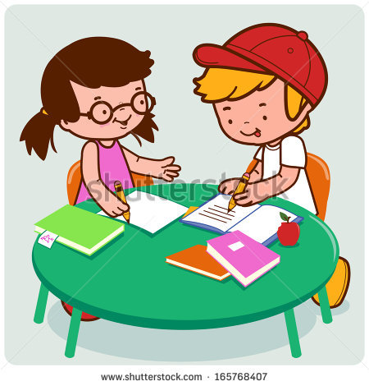
দলীয় কাজ
ডেবিট কার্ড এবং ক্রেডিট কার্ড এর পার্থক্য লিখ।

Slide 13
মূল্যায়ন
১। ATM এর পূর্ণরুপ কী ?
2। কোন কার্ডের জন্য ব্যাংকে কোন হিসাব থাকার বাধ্যবাধকতা নাই ?
৩। কোন কার্ডের মাধ্যমে বাকীতে মালামাল ক্রয় করা যায়?
৪। কোন সেবার মাধ্যমে ব্যাংকের যে কোন শাখা থেকে টাকা উত্তোলন করা যায়?
উত্তর- Automated Teller Machine
উত্তর - ক্রেডিট কার্ড
উত্তর-ক্রেডিট কার্ড
উত্তর- এনি ব্রাঞ্চ ব্যাংকি

Slide 14
বাড়ির কাজ
বর্তমান সময়ে ইলেক্ট্রনিক ব্যাংকিং এর প্রয়োজনীয়তা গুলো কী কী আলোচনা কর।

Slide 15
ধন্যবাদ

